Slide 1
Тема 4. Характеристики зрительного анализатора
В.С. Куликов

Slide 2
1. Общая характеристика зрительного анализатора
Раздражителем является световая энергия, а рецептором – клетки сетчатки глаза. Зрение позволяет воспринимать форму, цвет, яркость и движение предметов. До 90% всей информации.
Выделяют четыре группы характеристик зрительного анализатора:
– энергетические;
– информационные;
– пространственные;
– временные.

Slide 3
2. Энергетические характеристики
Энергетические характеристики ЗА определяются интенсивностью световых сигналов. К ним относятся: яркость, контраст, спектральная чувствительность.
Яркость. Предмет тем лучше виден, чем большую силу света излучает каждый элемент поверхности. Яркостью предмета называется величина:
где I - сила света в рассматриваемом направлении (световой поток, излучаемый на единицу телесного угла);
S - площадь светящейся поверхности;
а - угол, под которым рассматривается поверхность.

Slide 4
Единицей яркости является кандела на метр квадратный (кд/м²) или нит (нт).
Величиной яркости определяется энергия нервных импульсов, возникающих в сетчатке глаза.
В общем случае яркость предмета определяется двумя составляющими — яркостью излучения и яркостью отражения:
Яркость излучения определяется силой света источника и площадью светящейся поверхности.
Яркость отражения определяется уровнем освещенности поверхности и ее отражающими свойствами.

Slide 5
Единицей освещенности является люмен на метр квадратный (лм/м ) или люкс (лк). Освещенность поверхности определяется по формуле
где R – расстояние от освещаемой поверхности до источника освещения, α – угол, под которым на поверхность падает свет.
Отражение во многом определяется цветом поверхности. Коэффициент отражения показывает, какая часть падающего на поверхность светового потока отражается ею.

Slide 6
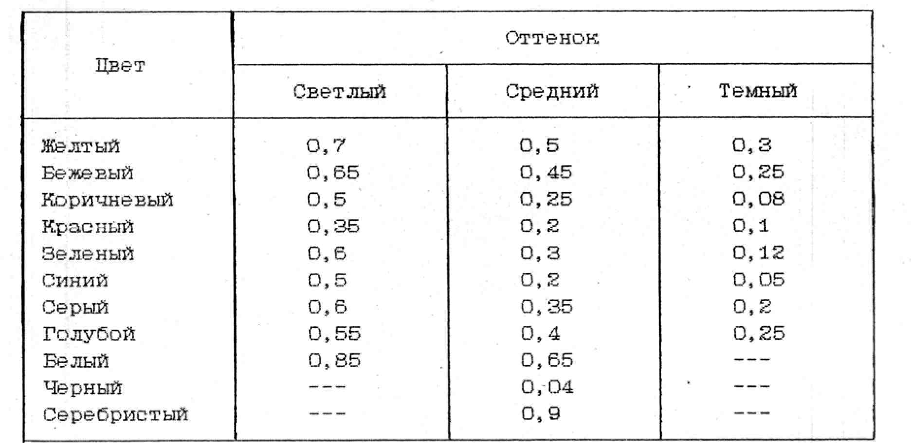
Приближенные значения коэффициентов отражения поверхностей различного цвета

Slide 7
Адаптирующая яркость. Под ней понимают яркость, на которую адаптирован (настроен) в данный момент времени ЗА. Приближенно можно считать, что для изображений с прямым контрастом (предмет темнее фона) АЯ равна яркости фона, а для изображений с обратным контрастом - яркости предмета. Наилучшие условия для работы будут при уровнях адаптирующей яркости, лежащей в пределах от нескольких десятков до нескольких сотен кд/м^{2.}.
Слепящая яркость. В ряде случаев в поле зрения оператора могут попадать сигналы разной интенсивности. При этом сигналы с большей яркостью могут вызвать ослепленность. Для создания оптимальных условий необходимо обеспечить перепады яркостей не более 1 к 30.

Slide 8
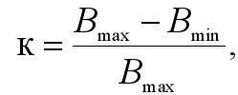
Контраст. Видимость предметов определяется также их контрастом по отношению к фону:
где В_{тах} и B_{min} - максимальная и минимальная яркость.
Количественно величина контраста оценивается как отношение разности в яркости предмета и фона к большей яркости.
Работа при прямом контрасте является более благоприятной, чем работа при обратном контрасте.

Slide 9
Величина порогового контраста (минимальная различимость предмета и фона) зависит от яркости фона Вф и угловых размеров предметов α .
Из рисунка на следующем слайде видно, что предметы с большими размерами видны при меньших контрастах и что с увеличением яркости уменьшается значение порогового контраста.
Оптимальная величина контраста должна лежать в пределах 0,60-0,95.

Slide 10
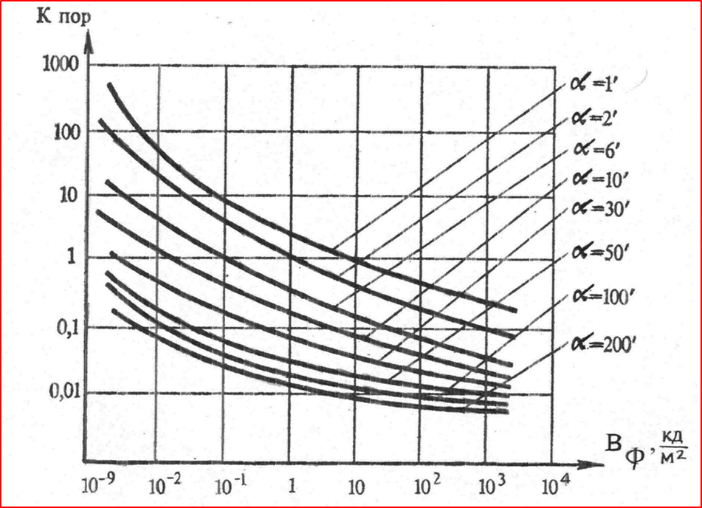
Величина порогового контраста зависит от яркости фона Вф и угловых размеров предметов а .

Slide 11
Спектральная чувствительность.
Глаз человека воспринимает электромагнитные волны в диапазоне 380-760 нм,
Чувствительность глаза к волнам различной длины неодинакова. Наибольшую чувствительность глаз имеет по отношению к волнам в середине спектра видимого света (500-600 нм) -
желто-зеленого цвета.

Slide 12
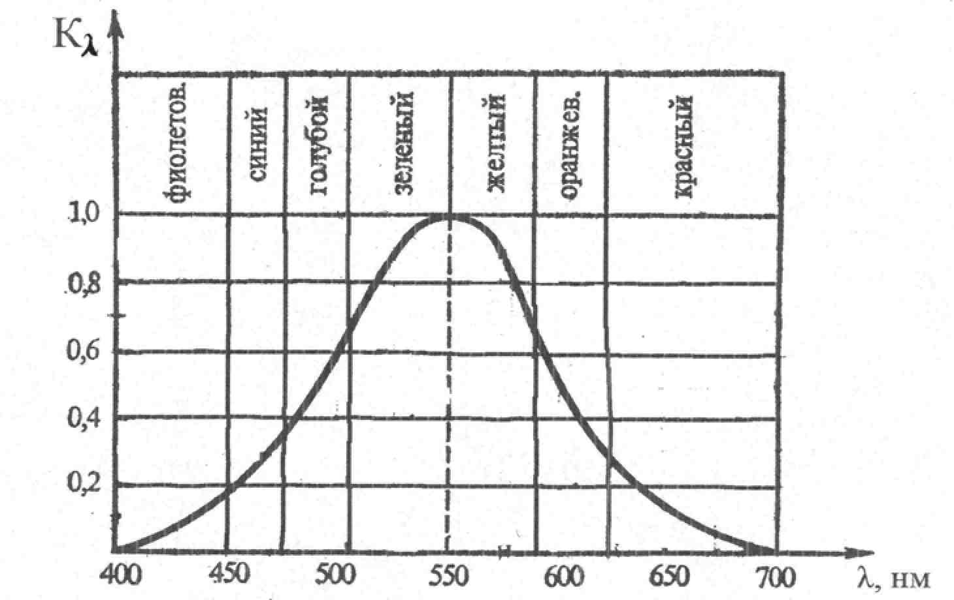
Для обеспечения одинакового зрительного ощущения необходимо, чтобы мощность синего излучения была в 16 раз а красного – в 9 раз больше мощности желто-зеленого излучения.
Кривая спектральной чувствительности глаза

Slide 13
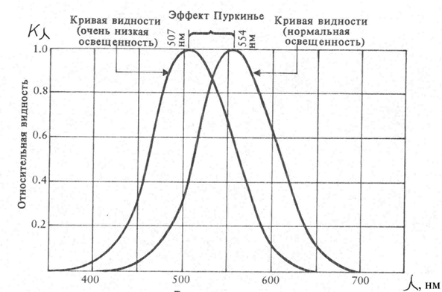
При недостатке освещения (сумеречное зрение) кривая спектральной чувствительности смещается влево приблизительно на 50 нм (эффект Пуркинье).
Кривая спектральной чувствительности глаза при нормальной и недостаточной освещенности

Slide 14
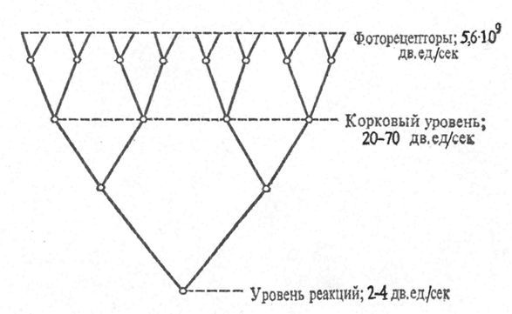
3. Информационные характеристики
Пропускная способность - количество информации, которое анализатор способен принять в единицу времени. Пропускная способность канала в целом будет определяться пропускной способностью самого слабого участка,
Информационная воронка в зрительном анализаторе
ощущение
восприятие

Slide 15
Сообщения, характеризующиеся в нижних отделах зрительного анализатора значительной статистической избыточностью, по мере передачи в вышележащие отделы принимают все более и более экономную форму.
Информационная «воронка» резко сокращает вероятность посылки в мозг ошибочного сигнала.

Slide 16
4. Пространственные характеристики
Определяются размерами предметов и их месторасположением в пространстве. К ним относятся: острота зрения, поле зрения, объем зрительного восприятия.
Острота зрения. Способность различать мелкие детали предметов. Определяется величиной, обратной минимальному угловому размеру предмета в минутах, при котором он различим глазом. Угол зрения равный 1΄ соответствует единице остроты зрения. Зависит от освещенности, расстояния, положения предмета.

Slide 17
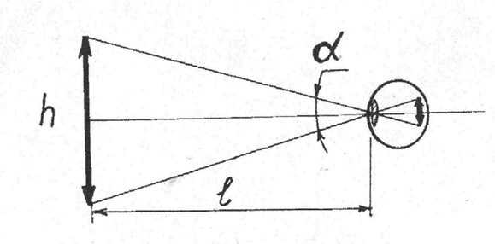
Взаимосвязь между угловыми (α) и линейными (h) размерами предметов
Минимально допустимые размеры изображения для простых предметов не менее 10–15΄. Для сложных предметов не менее 30–40΄.

Slide 18
Поле зрения имеет Три зоны:
центрального зрения (4–10°), четкое различение деталей;
ясного видения (30–35°), где при неподвижном глазе можно опознать предмет без различения деталей;
периферического зрения (75–90°), где предметы обнаруживаются, но не опознаются.
Объекты, находящиеся в 3-ей зоне, легко могут быть перемещены в зону ясного видения с помощью установочных движений (скачков) глаз и головы.

Slide 19
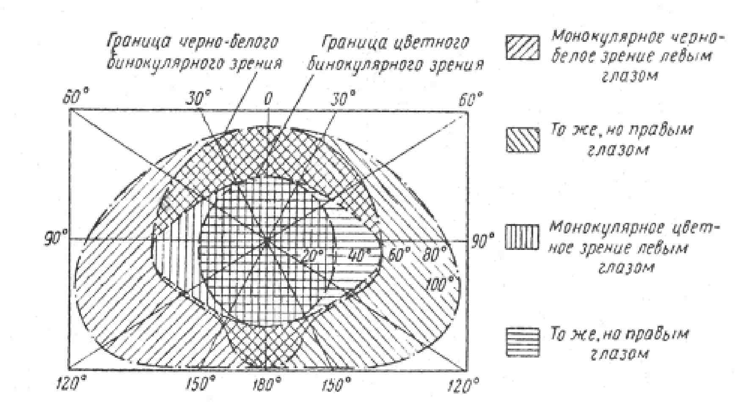
Поле зрения человека

Slide 20
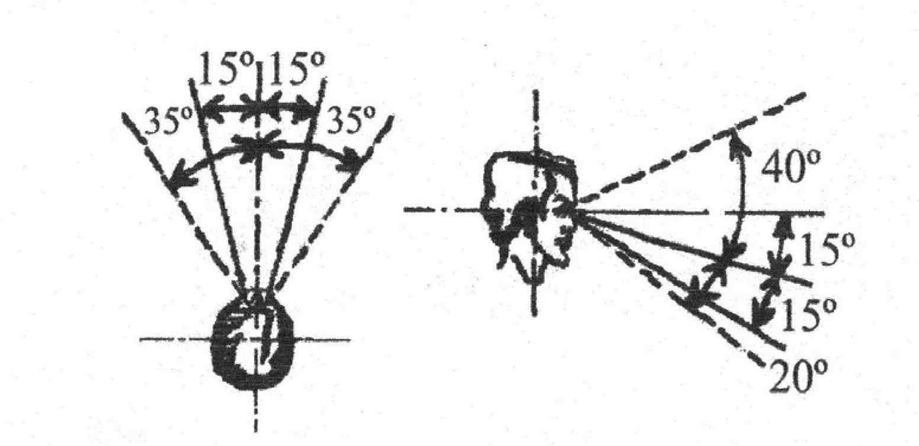
Оптимальные и максимальные углы обзора в вертикальной и горизонтальной плоскости при повороте глаз

Slide 21
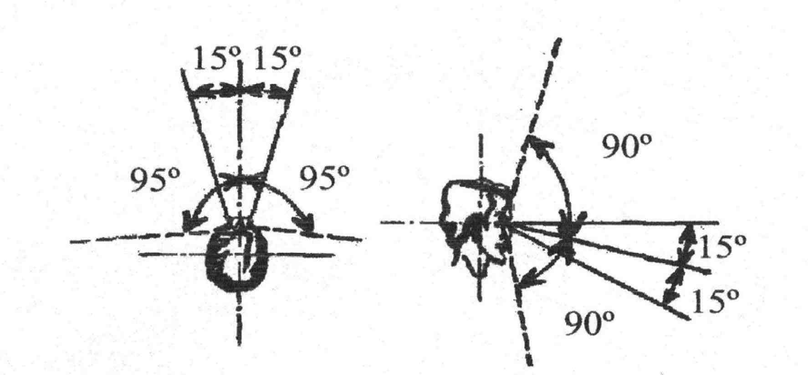
Оптимальные и максимальные углы обзора в вертикальной и горизонтальной плоскости при повороте головы и глаз

Slide 22
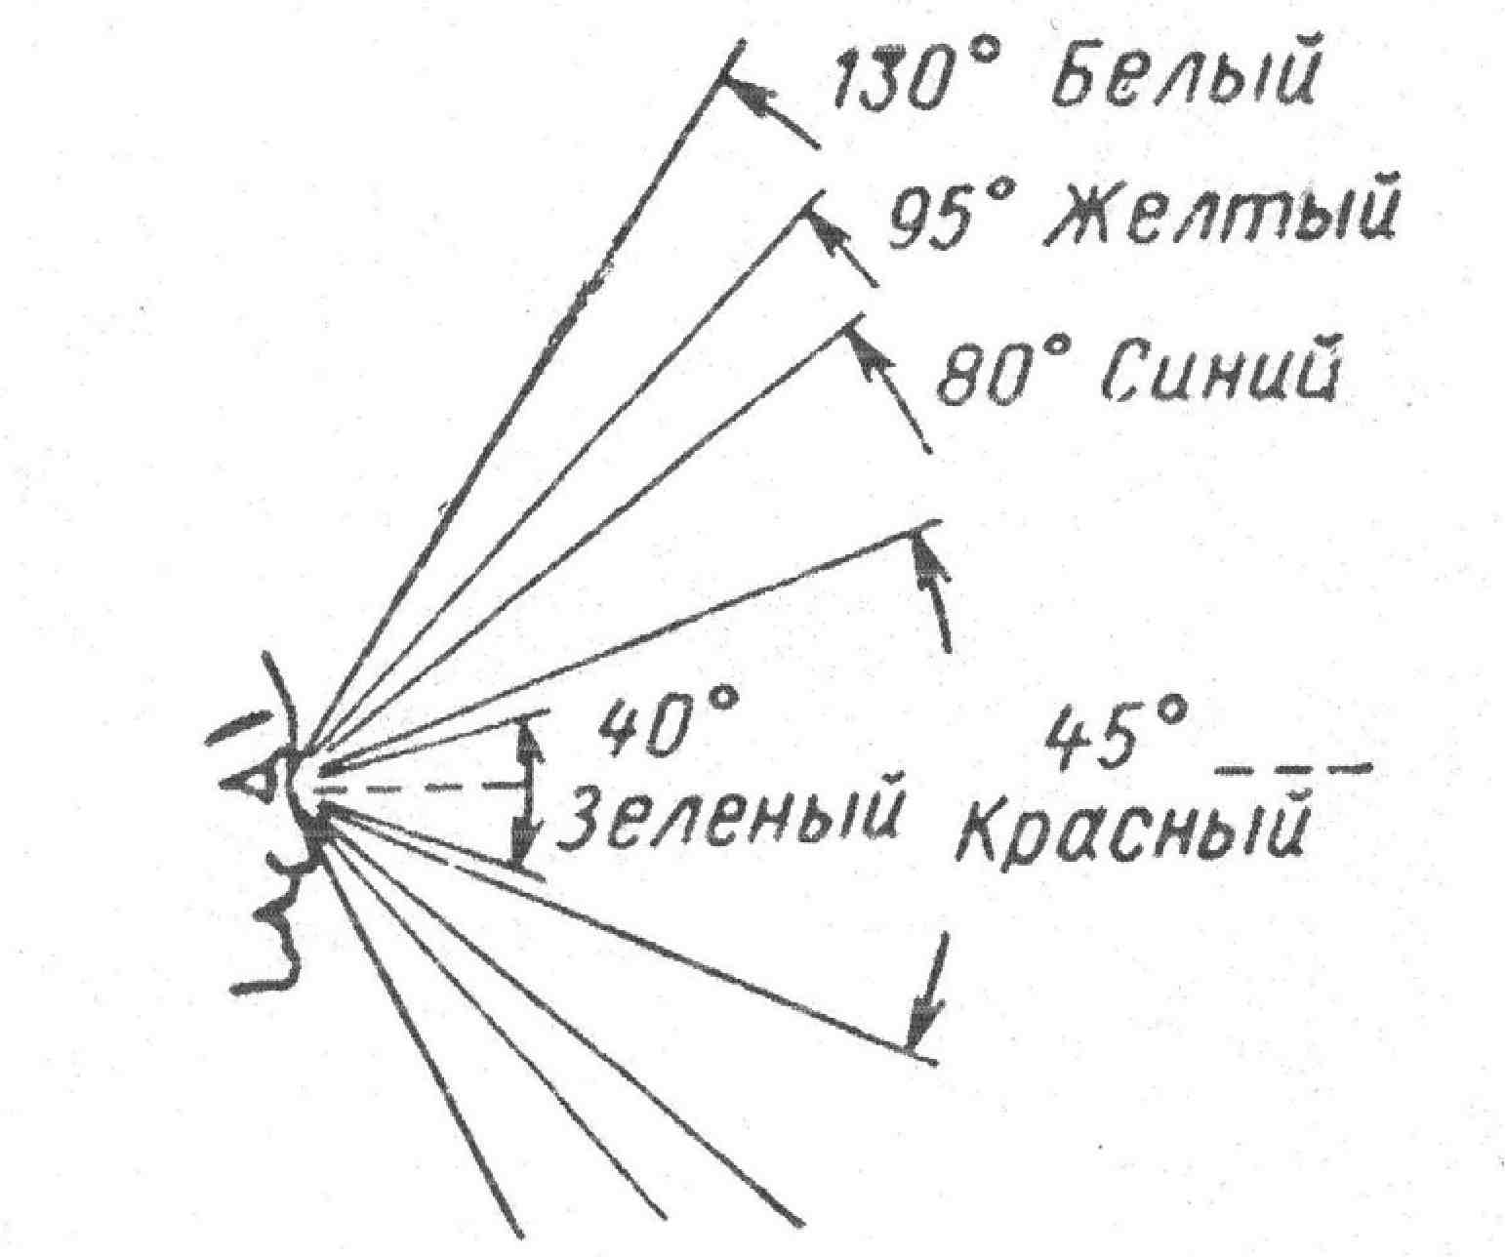
Необходимо также учитывать и дифференцирование цвета в различных областях поля зрения.
Пределы нормальной дифференциации цвета в вертикальной плоскости

Slide 23
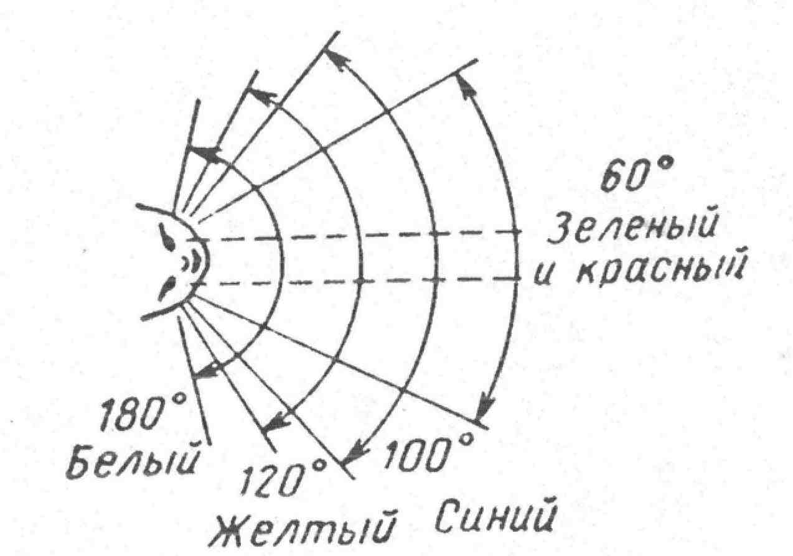
Пределы нормальной дифференциации цвета в горизонтальной плоскости

Slide 24
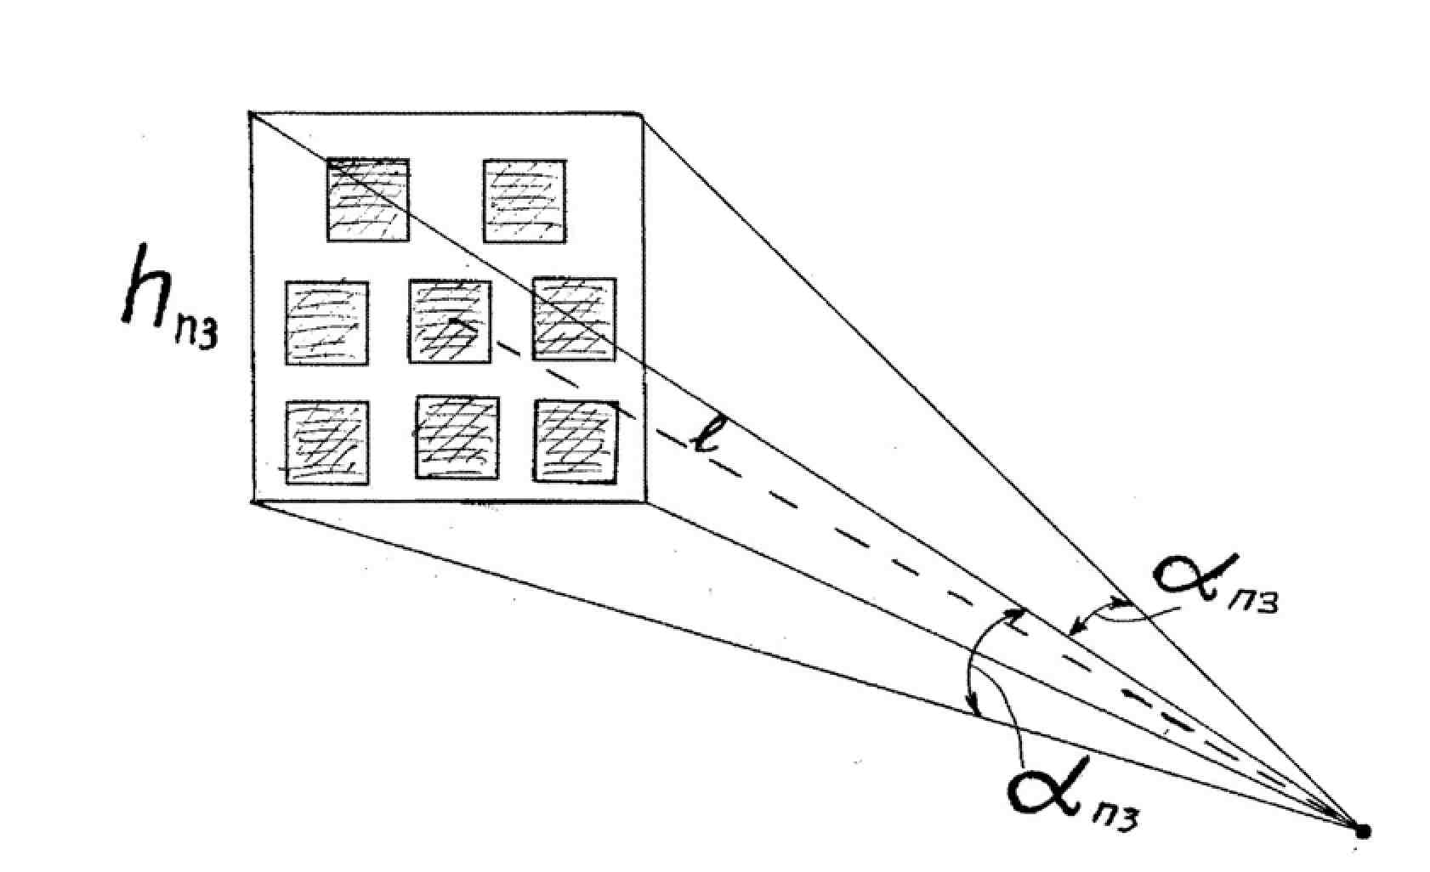
Объем зрительного восприятия.
Определяется объемом кратковременной зрительной памяти и составляет 4-8 элементов. Для нормальной работы оператора необходимо, чтобы в центральное поле зрения, попадало не более 6±2 элемента.

Slide 25
С учётом объема зрительного восприятия
размер центрального поля зрения может быть определен по формуле
где l- расстояние до рассматриваемого предмета (элемента); а_{пз} - угол центрального поля зрения.

Slide 26
5. Временные характеристики
К ним относятся:
латентный (скрытый) период,
длительность инерции ощущения,
критическая частота мельканий,
время адаптации,
время информационного поиска.

Slide 27
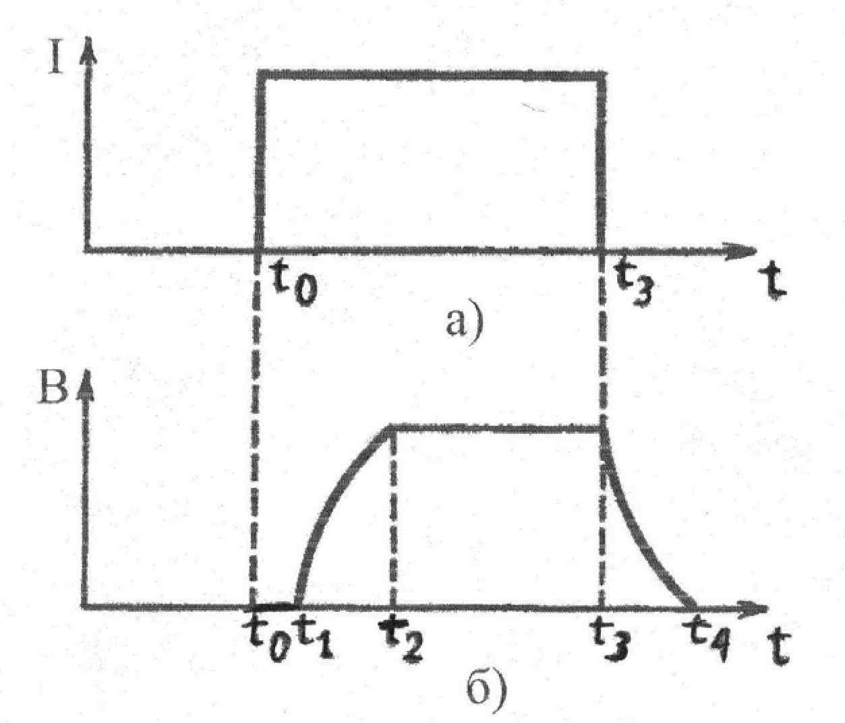
Латентный период и длительность инерции ощущения.
В промежутке времени t₀–t₃ на глаз человека действует световой сигнал. Зрительное ощущение этого сигнала начинается не в момент времени t₀, а в момент t₁.
Временная диаграмма работы зрительного анализатора: I – входной сигнал; B – принятый сигнал

Slide 28
Латентный период (t₀–t₁₎ промежуток времени от момента подачи сигнала до момента возникновения ощущения. Зависит от интенсивности сигнала, его угловых размеров, значимости, сложности работы оператора и индивидуальных особенностей. В среднем 160–240 мс.
Длительность инерции ощущения (t₃ – t₄₎ промежуток времени от момента прекращения действия сигнала до момента полного отсутствия ощущения - 100–120 мс..
Время действия сигнала не должно быть меньше латентного периода.

Slide 29
Для опознания объекта необходимо дополнительное время - не меньше 0,1 с.
При сложных знаках - 0,2 с - 0,6 с.
При последовательном реагировании оператора на сигналы период их следования должен быть не меньше времени сохранения ощущения, равного 0,2–0,5с.

Slide 30
Критическая частота мельканий - минимальная частота проблесков, при которой сохраняется их слитное восприятие. Зависит от яркости, размеров и конфигурации знаков - в пределах 15–25 Гц.
Снижение величины f_{кр}, если это необходимо, может быть достигнуто путем уменьшения яркости знака, уменьшения его размеров или упрощения конфигурации.
При утомлении f_{кр} понижается.

Slide 31
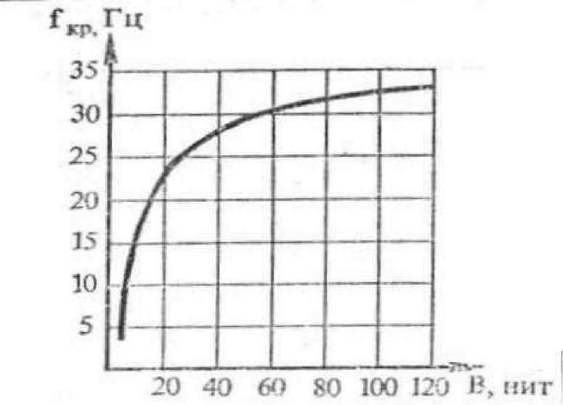
Вопрос о частоте мельканий имеет значение при решении двух видов инженерных задач. не менее 40 Гц либо 3–8 Гц.
Зависимость критической частоты мельканий от яркости

Slide 32
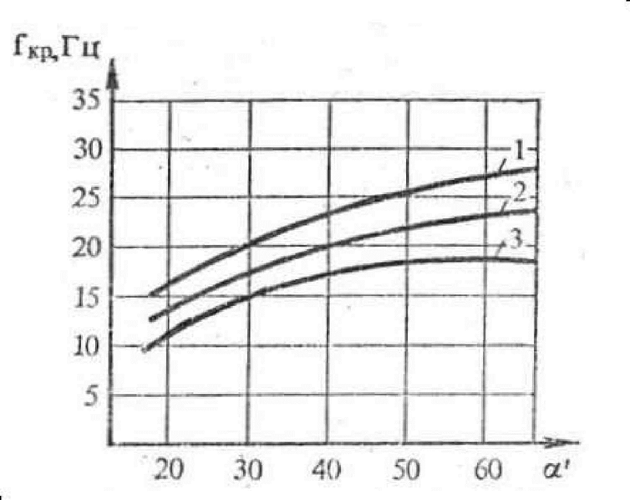
Зависимость критической частоты мельканий от размеров и конфигурации знаков (1,2,3 – соответственно знаки сложной, средней и простой конфигурации)

Slide 33
Вопрос о частоте мельканий имеет значение при решении двух видов инженерных задач:
1) Если оператор не должен видеть мельканий, частота должна быть не менее 40 Гц
2) Если оператор должен видеть мелькания, частота должна 3–8 Гц.

Slide 34
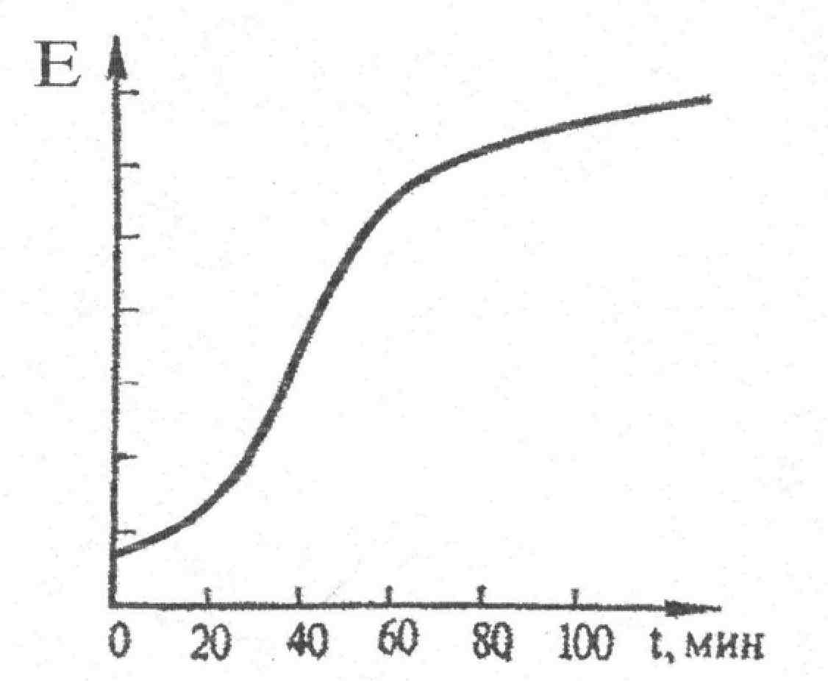
Время адаптации. В процессе адаптации в значительной степени (до 10¹² раз) меняется чувствительность ЗА. Различают два вида адаптации: темновую - десятки минут и световую - единицы минут.
График изменения чувствительности глаза при темновой адаптации

Slide 35
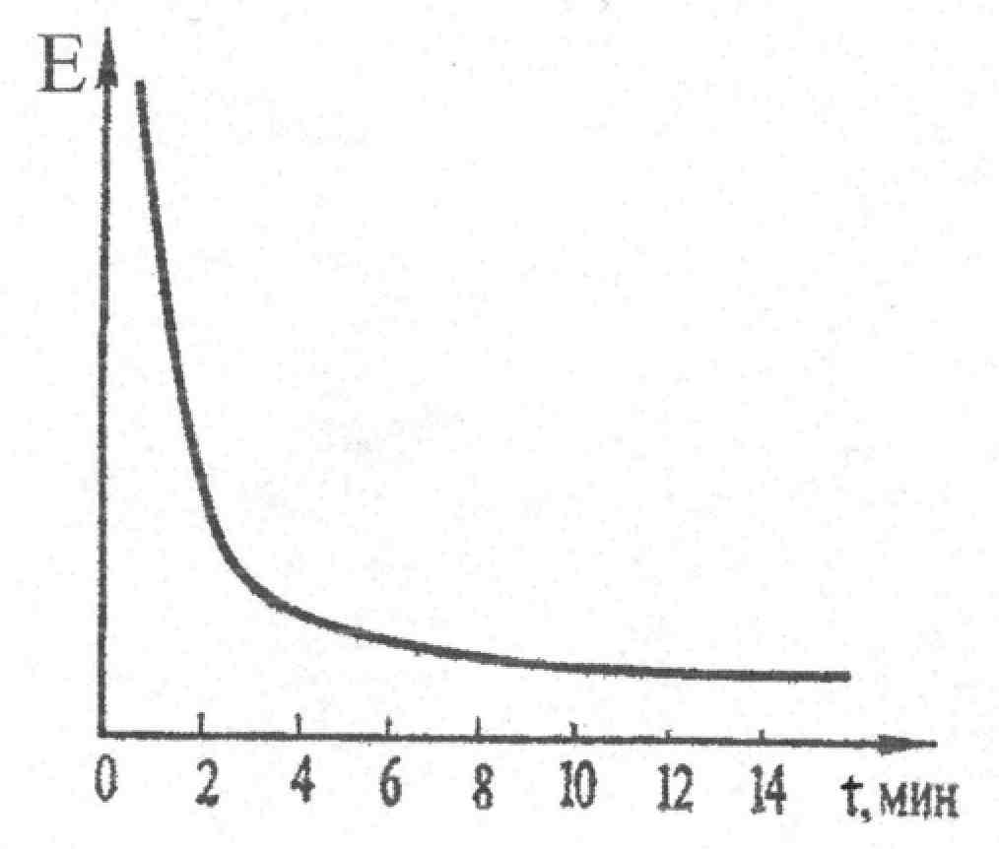
График изменения чувствительности глаза при световой адаптации

Slide 36
Время информационного поиска. Движения глаз делятся на поисковые (установочные) и гностические (познавательные).
С помощью поисковых движений осуществляется поиск, установка глаза в позицию и корректировка позиции. Длительность их определяется углом, на который перемещается взор.
Гностические движения участвуют в обследовании объекта, его опознании и различении деталей. Основную информацию глаз получает во время фиксации.

Slide 37
Продолжительность скачка - 0,025с, продолжительность фиксации 0,25–0,65с и более. Общее время фиксаций составляет 90–95% от времени поиска.
Движения глаз являются необходимым условием зрительного восприятия. Уже через 2–3 с после стабилизации человек перестает видеть объект.

Slide 38
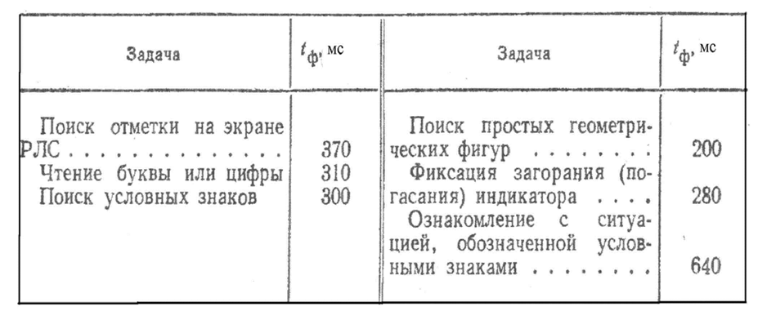
Средняя длительность зрительной фиксации в различных задачах информационного поиска

Slide 39
Требования к организации информационного поля с точки зрения минимизации времени поиска:
– элементы следует располагать так, чтобы в центральное поле зрения, ограниченное зоной 10°, попадало не более чем 4–8 объектов;
– следует по возможности уменьшать объем поля, не допуская нахождения в нем ненужных элементов;
– искомые элементы следует выделять таким образом, чтобы обеспечить наименьшее время фиксации.

Slide 40
Восприятие движущихся объектов.
Минимальная скорость движения, которая может быть замечена глазом, зависит от наличия в поле зрения фиксированной точки отсчета. При наличии такой точки абсолютный порог восприятия скорости равен 1–2 угл. мин/с, без нее – 15–30 угл. мин/с.

